Slide 1

Навчання грамоти. Письмо

Slide 2

Хвилинка ввічливого письма

Slide 3

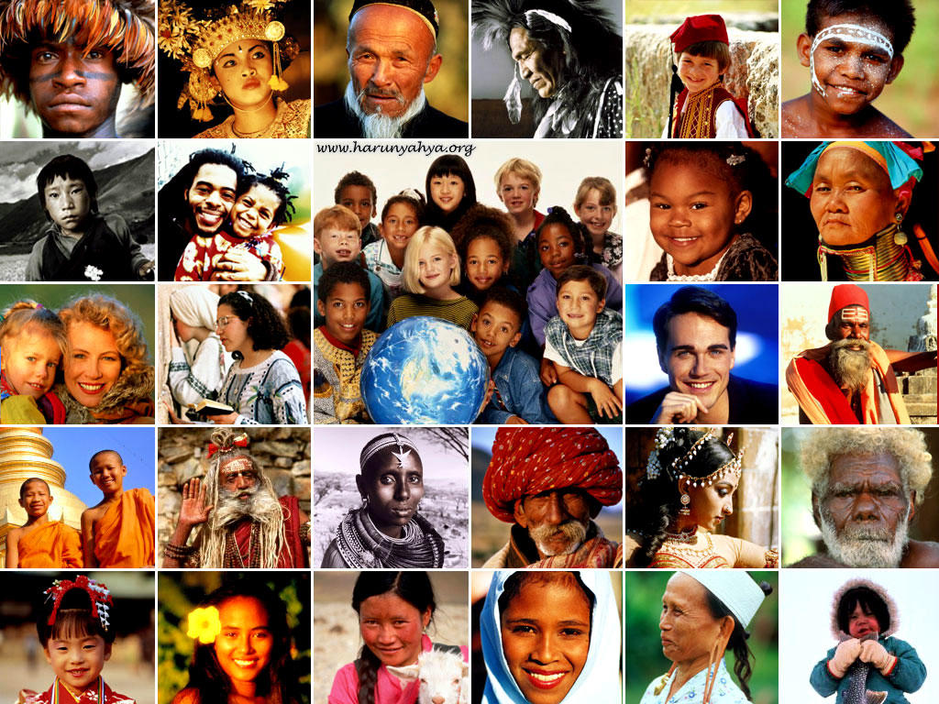
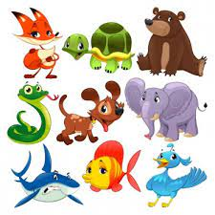

Повторимо!
Слова – назви предметів
що?
хто?

Slide 4
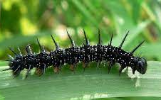

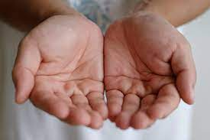
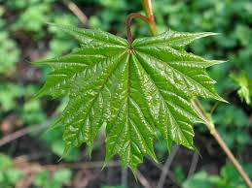
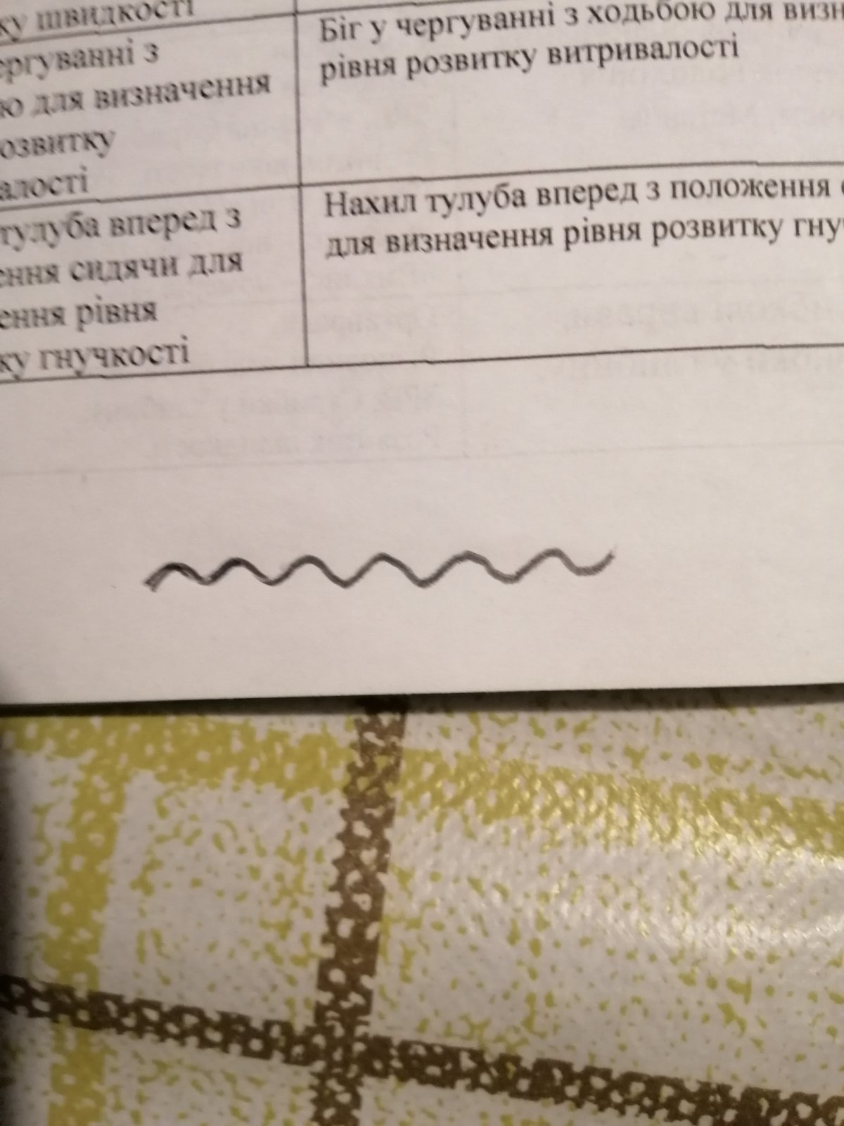
Повторимо!
Слова – назви ознак
який?
яка?
яке?
які?

Slide 5

Поміркуємо!
Слова – назви дій
що робить?
що роблять?

Slide 6
Запишемо
Слова – назви дій
що робить?
що роблять?
росте
працюють
їсть
гріє

Slide 7
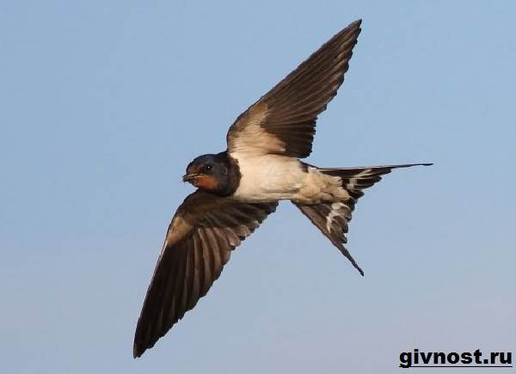
Складіть речення за схемою та малюнком. Запишіть його
Швидка
ластівка
летить.

Slide 8
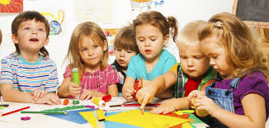
Складіть речення за схемою та малюнком. Запишіть його

Slide 9
Додай за схемою
урок

